Slide 1
Öğrenciler AB’yi Öğreniyor Uluslararası Konferans 16-17 Kasım 2016, Ankara
“Avrupa Birliği Üyesi Ülkenin Bir Vatandaşı Gözünden AB Değerleri”
Anders Lönnqvist, Eğitim Uzmanı

Slide 2
Avrupa Değerleri ve Avrupa Birliği
Çoğunuz Avrupa değerlerine aşinasınız.
İyi niyetliler fakat Avrupalıların, bir diğerini bıçaklamaya ve vurmaya dayalı uzun bir geçmişi var!
Ulusal kimlik’in kültür ve gelenek’le bağı vardır, bunlar da Avrupalılarca paylaşılan değerlerin temelini oluşturur.
Avrupa değerleri nedir? Demokrasi, insan hakları, hukukun üstünlüğü ve birlik bunlara örnektir.

Slide 3
Avrupa’ya Yönelik Algılar
Bir çok Avrupalı genç insan ‘Avrupa başka bir yerdir’ diye düşünür. Doğru değil! Avrupa bizim evimiz. Fakat Avrupa’nın ne anlama geldiği ve ne yaptığı konusunda farklı algılarla.
Avrupa Birliği bizim gündelik yaşantımızda ne anlama gelir? Küreselleşen bir dünyada AB ne yönde ilerliyor? Avrupa ve AB için nasıl bir gelecek var?

Slide 4
24 Resmi Dil

Slide 5
Avrupa Birliği İçerisinde Farklılıklar
AB içerisinde farklılığa bir örnek: birçok farklı dil var!
Birçok dil birbirine akraba fakat her birinin kendine has tarihsel ve kültürel arka planı var ve hepsi eşit derecede önemli görülüyor.
Bu durum Finlandiya için de geçerli. Ben bir Finlandiya vatandaşıyım, İsveççe ana dilim. Fakat kesinlikle Finliyim. Özelikle de buz hokeyi söz konusuysa!

Slide 6
Perception of a EU citizen in an EU member country about the European Union
AB Üye Ülkeleri demokrasi ile yönetilmekte fakat kavramın detayları konusunda farklılıklar bulunmakta.
Avrupalılar ‘insan hakları’ konusunda mutabık, göçmen krizi evrensel haklar açısından bölünmeye yol açıyor.
Demokrasi, insan hakları, eşitlik, birlik gibi değerler bizi birbirimize bağlamaya yeterli mi? Veya eşit önemde başka değerler mi var?

Slide 7
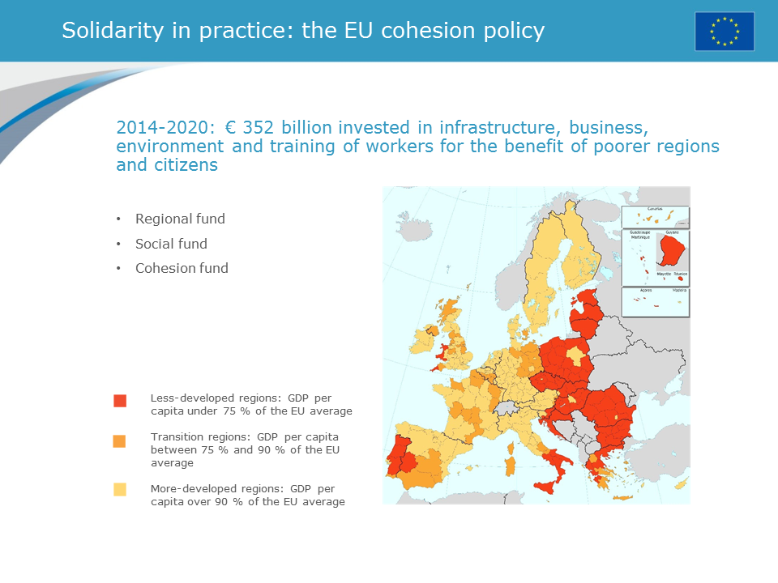
Pratikte Birlik: AB Uyum Politikası
2014-2020: daha fakir bölgeler ve vatandaşlar için 352 milyar € altyapı, iş, çevre ve işçilerin eğitimi yatırımlarına aktarıldı
Bölgesel fon
Sosyal fon
Uyum fonu
Daha az gelişmiş bölgeler: Kişi başı milli gelir AB ortalamasının %75’inden az
Geçiş bölgeleri: Kişi başı milli gelir AB ortalamasının %75’i ile %90’ı arasında
Daha gelişmiş bölgeler: Kişi başı milli gelir AB ortalamasının %90’ından fazla

Slide 8
Bir AB Vatandaşının Algısı
AB değerlerinin birisi birlik hakkında. Fakir bölgeler daha fazla finansal destek alıyor. Yeni üyeler AB standartlarına, değerler de bunlara dahil, yetişmek için destek alıyor., including values.
Ayrıca Finlandiya AB’ye girdiğinde: tarıma büyük destek sağlandı (fakat aynı zamanda kısıtlamalar da!), yasama, kurumlar, vs.
Ve AB pazarına tam erişim!

Slide 9
Bir AB Vatandaşının Algısı
Finlandiya’da değerler temel haklar ile ilişkilidir; oy kullanma, yetkililer tarafından eşit muamele görme, seyahat etme, eğitime ve Avrupa iş pazarına erişim gibi haklar.
Değerler aynı zamanda gelenekler, inançlar, din, etnik köken, kültür, siyaset, vs. gibi kavramlara da bağlıdır.
Bunların diğer AB ülkelerindeki arkadaşlarım için de önemli olduğunu otomatik olarak düşünüyorum ve onların değerlerine saygı duyuyorum.

Slide 10
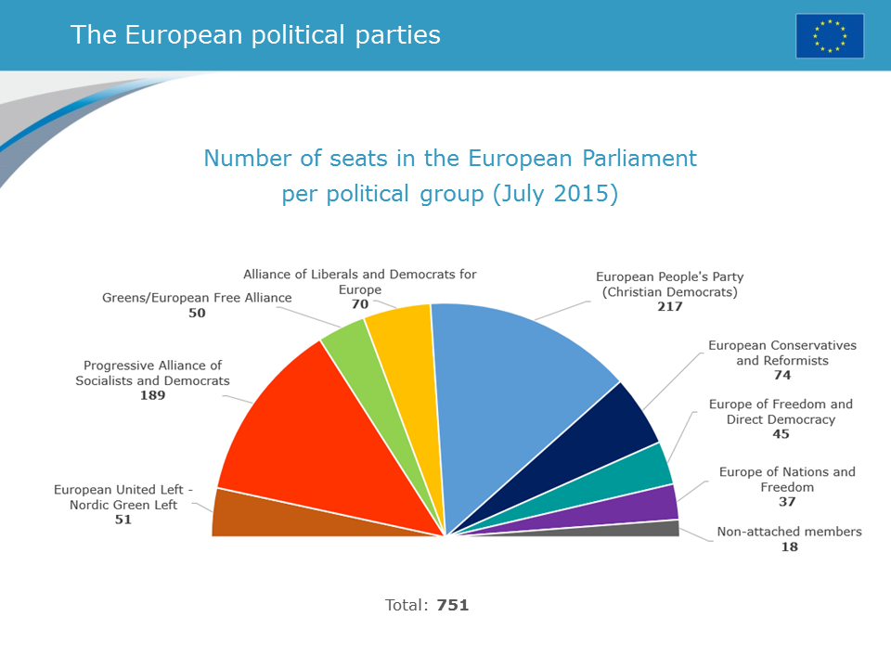
Avrupa Siyasi Partileri
Avrupa Parlamentosu’nda Siyasi Grup Başına Düşen Koltuk Sayısı (Temmuz 2015)
Avrupa için Liberaller ve Demokratlar İttifakı
Avrupalı Halkların Partisi (Hristiyan Demokratlar)
Yeşiller/Avrupalı Özgür İttifak
Avrupa Muhafazakarları ve Reformistler
Sosyalistler ve Demokratların İlerici İttifakı
Özgürlük ve Doğrudan Demokrasinin Avrupası
Milletlerin ve Özgürlüğün Avrupası
Birleşik Avrupa Solu – Nordik Solcu Yeşiller
Bağlantısız üyeler

Slide 11
Bir AB Vatandaşının Algısı
AB Parlamentosunda bir çok farklı parti ve grup vardır, dışarıdan birisi için kavraması zor olabilir.
Finlandiya’da, geleneksel Sağ-Merkez-Sol bloklar dağılmış; “Yeşiller” ve “Gerçek Finliler” gibi yeni partiler ulusal siyaset hayatına girmiştir.
Hükümetler her çeşitten siyasi partinin gruplaşması ile oluşmaktadır.
Siyasi görüşlere saygı duyulmaktadır fakat yakın zamanda, tartışmalarda daha fazla sert tonlar görülmektedir.

Slide 12
Bir AB Vatandaşının Algısı
Finlandiya’daki siyasi partilerin saygı gösterdiği kilit değerlerden biri eşitlik ve paylaşımdır.
Özellikle eğitimde, 1970’lerin başında 1’den 9. sınıfa kadar herkese verilecek temel eğitim baştan aşağı reform edilmiştir. 1980’lerden bu yana öğretmenlerin M.Ed. Derecesi vardır.
“İçerici Eğitim”, “Yaşam-boyu Eğitim” ve “Esnek Patikalar” temel unsurlardır.
Üniversite düzeyinde bile eğitim parasızdır.
Sağlık ve sosyal bakım hizmetlerinden de ayrıca herkes yararlanabilir.

Slide 13
Geleceğe Bakış
Temel hizmetleri ve değerleri sağlamaları konusunda AB küçük üyelere destek sağlayacak mı?
AB ekonomik durumunu geliştirmeyi başarıp dünya pazarlarında rekabet edebilecek mi?
Küçük üye devletler kriz veya doğal afet durumlarında destek geleceğine güvenebilir mi? Genişleme?
AB artan göçmen akımını yönetmeyi ve ondan faydalanmayı öğrenmeyi başarabilecek mi? Peki ya yabancı düşmanlığı?
AB’yi gelecekte de bir arada tutabilir miyiz?

